Slide 1
2023
对于辅导员职业的专业认知介绍

Slide 2

-
目录
CONTENTS
1
教育背景与专业要求
2
职业资格与认证
3
工作内容与职责
4
专业能力与技能要求
5
发展趋势与前景展望
6
职业发展与提升
7
辅导员介绍
Notes:
页面通过PPT超级市场(pptsupermarket.com)制作，如有异常请联系客服（微信：sootar_ ）

Slide 3
对于辅导员职业的专业认知介绍
1
辅导员职业是一个集教育、管理、服务于一体的综合性职业，主要负责学生的思想政治教育、学业指导、生活关怀和职业规划等工作
作为辅导员，需要具备丰富的专业知识和技能，包括但不限于教育学、心理学、社会学、管理学等领域
2
3
下面将从以下几个方面对辅导员职业的专业认知进行介绍
Notes:
页面通过PPT超级市场(pptsupermarket.com)制作，如有异常请联系客服（微信：sootar_ ）

Slide 4
1
教育背景与专业要求
第1部分

Slide 5
教育背景与专业要求
辅导员职业要求具备较高的教育背景和专业素养
一般来说，辅导员需要具备本科以上学历，并且拥有相关学科背景，如教育学、心理学、社会学等
此外，辅导员还需要接受过系统的专业培训，掌握一定的教育教学方法和技巧，能够独立承担起学生的思想政治教育和学业指导等工作

Slide 6
2
职业资格与认证
第2部分

Slide 7
职业资格与认证
为了提高辅导员的职业水平和工作能力，教育部和相关机构制定了《普通高等学校辅导员职业能力标准》，其中明确规定了辅导员的职业资格和认证要求
具体来说，辅导员需要具备以下职业资格和认证
A
B
Notes:
页面通过PPT超级市场(pptsupermarket.com)制作，如有异常请联系客服（微信：sootar_ ）

Slide 8
职业资格与认证
2
取得心理咨询师资格证书
4
获得相关学科领域的学位证书
1
取得高校教师资格证书
3
取得职业规划师资格证书

Slide 9



职业资格与认证
此外，教育部还规定，辅导员必须定期参加职业培训和学术交流活动，不断提高自身的职业素养和工作能力
Notes:
页面通过PPT超级市场(pptsupermarket.com)制作，如有异常请联系客服（微信：sootar_ ）

Slide 10
3
工作内容与职责
第3部分

Slide 11
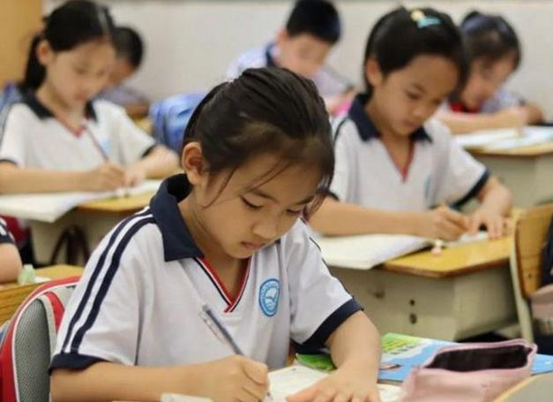
工作内容与职责
辅导员的工作内容十分丰富，主要包括以下几个方面
思想政治教育：引导学生树立正确的世界观、人生观和价值观，培养学生的爱国主义、集体主义和社会主义思想
学业指导：帮助学生制定学习计划，提供学习方法指导，解决学习中的困难和问题
生活关怀：关心学生的生活状况，提供生活指导，帮助学生解决生活中的问题和困难
职业规划：为学生提供职业规划指导，帮助学生制定职业发展目标和发展计划
Notes:
辅导员的工作内容十分丰富，主要包括以下几个方面
思想政治教育：引导学生树立正确的世界观、人生观和价值观，培养学生的爱国主义、集体主义和社会主义思想
学业指导：帮助学生制定学习计划，提供学习方法指导，解决学习中的困难和问题
生活关怀：关心学生的生活状况，提供生活指导，帮助学生解决生活中的问题和困难
职业规划：为学生提供职业规划指导，帮助学生制定职业发展目标和发展计划

Slide 12

工作内容与职责
此外，辅导员还需要承担以下职责
管理学生日常事务
组织开展学生活动
与学生家长保持沟通联系
对学生进行：心理疏导和危机干预
参与校园文化建设和社会实践活动
Notes:
此外，辅导员还需要承担以下职责
管理学生日常事务
组织开展学生活动
与学生家长保持沟通联系
对学生进行：心理疏导和危机干预
参与校园文化建设和社会实践活动

Slide 13
4
专业能力与技能要求
第4部分

Slide 14
专业能力与技能要求
作为辅导员，需要具备以下专业能力和技能
沟通能力：与学生进行有效沟通，了解学生的需求和问题，能够独立处理学生事务
组织协调能力：能够组织和管理学生活动，协调各方面资源，推动工作的顺利开展
创新能力：能够独立思考和创新工作方式方法，不断优化工作流程和提高工作效率
Notes:
作为辅导员，需要具备以下专业能力和技能
沟通能力：与学生进行有效沟通，了解学生的需求和问题，能够独立处理学生事务
组织协调能力：能够组织和管理学生活动，协调各方面资源，推动工作的顺利开展
创新能力：能够独立思考和创新工作方式方法，不断优化工作流程和提高工作效率

Slide 15
专业能力与技能要求
1
学习能力：能够不断学习和更新知识储备，适应不断变化的教育环境和工作环境
2
团队合作能力：能够与同事和学生建立良好的合作关系，共同完成工作任务
3
自我调节能力：能够保持良好的心态和情绪状态，应对工作中的压力和挑战
4
领导能力：能够在一定程度上引导学生树立正确的价值观和行为准则，培养学生的领导能力和团队协作精神
5
信息化技术应用能力：能够熟练应用现代信息技术手段，提高工作效率和质量
6
语言文字表达能力：能够准确表达自己的思想和观点，撰写工作报告和文件材料
7
危机处理能力：能够及时发现和处理学生的紧急事件和危机情况，保障学生安全和稳定
Notes:
页面通过PPT超级市场(pptsupermarket.com)制作，如有异常请联系客服（微信：sootar_ ）

Slide 16
5
发展趋势与前景展望
第5部分

Slide 17


发展趋势与前景展望
随着教育改革的不断深入和教育环境的不断变化，辅导员职业的发展趋势和前景展望也在不断变化。未来几年，辅导员职业将面临以下发展趋势
专业化和职业化程度将不断提高：随着教育改革的深入推进和教育需求的不断变化，辅导员职业的专业化和职业化程度将不断提高。未来几年，将有越来越多的高校开始实施辅导员职业资格认证制度，提高辅导员的职业素养和工作能力。同时，辅导员的职业发展路径也将更加清晰明确，将有更多的机会参与专业培训和学术交流活动
Notes:
随着教育改革的不断深入和教育环境的不断变化，辅导员职业的发展趋势和前景展望也在不断变化。未来几年，辅导员职业将面临以下发展趋势
专业化和职业化程度将不断提高：随着教育改革的深入推进和教育需求的不断变化，辅导员职业的专业化和职业化程度将不断提高。未来几年，将有越来越多的高校开始实施辅导员职业资格认证制度，提高辅导员的职业素养和工作能力。同时，辅导员的职业发展路径也将更加清晰明确，将有更多的机会参与专业培训和学术交流活动

Slide 18
发展趋势与前景展望
工作内容和职责将更加广泛和多样化
>>>
随着教育环境和教育需求的不断变化，辅导员的工作内容和职责将更加广泛和多样化。未来几年，辅导员将需要承担更多的工作任务和职责，包括心理健康教育、职业规划指导、社会实践指导等方面的工作。同时，辅导员也需要不断更新自己的知识储备和能力结构，以适应不断变化的工作环境和任务需求
团队合作和协同发展的趋势将更加明显
>>>
随着教育改革的深入推进和教育需求的不断变化，团队合作和协同发展的趋势将更加明显。未来几年，辅导员需要与更多的同事和学生建立良好的合作关系，共同完成工作任务和发展目标。同时，辅导员也需要积极探索和创新工作方式方法，不断提高工作效率和质量
信息化技术手段的应用将更加普及和重要
>>>
随着信息化技术的不断发展和应用普及，信息化技术手段在辅导员工作中也将发挥越来越重要的作用。未来几年，辅导员需要更加熟练地应用现代信息技术手段，提高工作效率和质量。同时，也需要积极探索和创新信息化技术手段的应用方式和方法，为学生的成长和发展提供更好的服务

Slide 19
6
职业发展与提升
第6部分

Slide 20
职业发展与提升
作为辅导员，为了不断提高自身的职业素养和工作能力，需要关注以下几个方面
不断学习和更新知识储备：作为辅导员，需要不断学习新的知识和技能，以适应不断变化的教育环境和工作环境。可以通过参加职业培训、学术交流活动、研讨会等方式，提高自身的专业素养和工作能力
积极探索和创新工作方式方法：作为辅导员，需要不断探索和创新工作方式方法，提高工作效率和质量。可以通过参与科研项目、与同行交流经验、阅读相关文献等方式，不断创新自身的工作方式和方法
Notes:
作为辅导员，为了不断提高自身的职业素养和工作能力，需要关注以下几个方面
不断学习和更新知识储备：作为辅导员，需要不断学习新的知识和技能，以适应不断变化的教育环境和工作环境。可以通过参加职业培训、学术交流活动、研讨会等方式，提高自身的专业素养和工作能力
积极探索和创新工作方式方法：作为辅导员，需要不断探索和创新工作方式方法，提高工作效率和质量。可以通过参与科研项目、与同行交流经验、阅读相关文献等方式，不断创新自身的工作方式和方法

Slide 21
职业发展与提升
关注学生需求和发展：作为辅导员，需要关注学生的需求和发展，了解学生的兴趣和特长，为学生提供更好的服务和指导。可以通过与学生交流、参加学生活动、定期评估等方式，了解学生的需求和发展情况
注重团队合作和协同发展：作为辅导员，需要与同事和学生建立良好的合作关系，共同完成工作任务和发展目标。可以通过参与团队建设、与同事沟通交流、参与学生组织等方式，加强团队合作和协同发展
关注心理健康和自我调节：作为辅导员，需要关注自身的心理健康和自我调节能力，以应对工作中的压力和挑战。可以通过参加心理健康培训、寻求专业咨询、进行自我调节等方式，保持身心健康和良好的工作状态

Slide 22


职业发展与提升
6
7
总之，辅导员职业是一个具有挑战性和发展潜力的职业，需要不断学习和提升自身的专业素养和工作能力
通过积极参与职业培训、学术交流活动、团队合作等方式，不断提高自身的专业水平和工作能力，为学生的成长和发展提供更好的服务
Notes:
页面通过PPT超级市场(pptsupermarket.com)制作，如有异常请联系客服（微信：sootar_ ）

Slide 23
7
辅导员介绍
第7部分

Slide 24
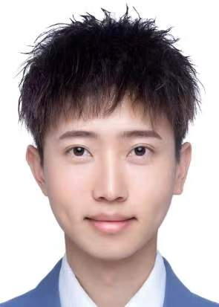
我们的辅导员：喻成功
喻成功，性别男，出生于1998年8月28日，是一名优秀积极的中国共产党党员。在教育领域进行就职，职位专职辅导员。在他的职业生涯中目前的经历暂且不多，属于年轻有为的类型，此前参与了迎新军训校庆院庆，曾在凌晨时间陪学生上救护车，富有耐心，富有爱心，也曾获得过2023年浙江省新岗班优秀学员，是一位负责有为的辅导员。

Slide 25
-
2023
THANK YOU
UpSpace PowerPoint Template
汇报人：软工23-2吴昊天、黄哲远、李意民、栾逸晨、袁潇雅

